Slide 1
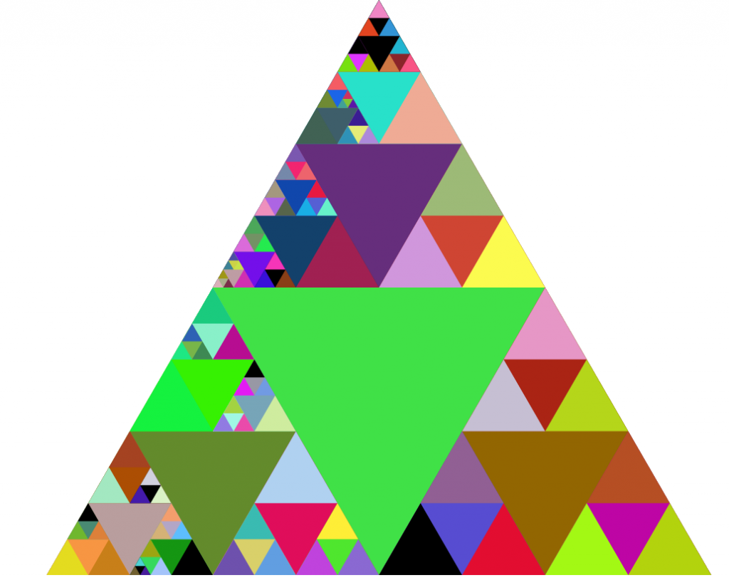
Sierpinskijev trokut

Slide 2
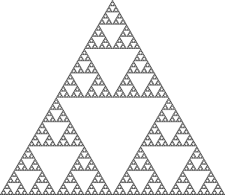
Trokut Sierpińskog je fraktal...
Opisao ga je poljski matematičar Wacław Franciszek Sierpiński 1915. godine.
Fraktali su geometrijski objekti koji daju jednaku razinu detalja neovisno o razlučivosti koju koristimo i zato je njih moguće povećavati beskonačno.
Tetraedar Sierpińskog
L-sustav
Tepih Sierpińskog
IFS iteracija

Slide 3



Slide 4
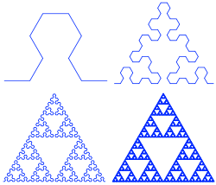
L- sustav
Značenje:
A, B = crta unaprijed
- = "zakreni u smjeru kazaljke na satu za 60°"
+ = "zakreni u smjeru suprotnom od smjera kazaljke na satu za 60°„
ITERACIJE:
nulta iteracija: A
prva iteracija: B - A − B
druga iteracija: A + B + A - B - A − B - A + B + A
-
a
-
b
b
-
-
a
+
+
a
a
+
b
b
a
+

Slide 5
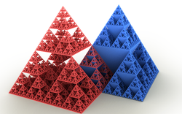
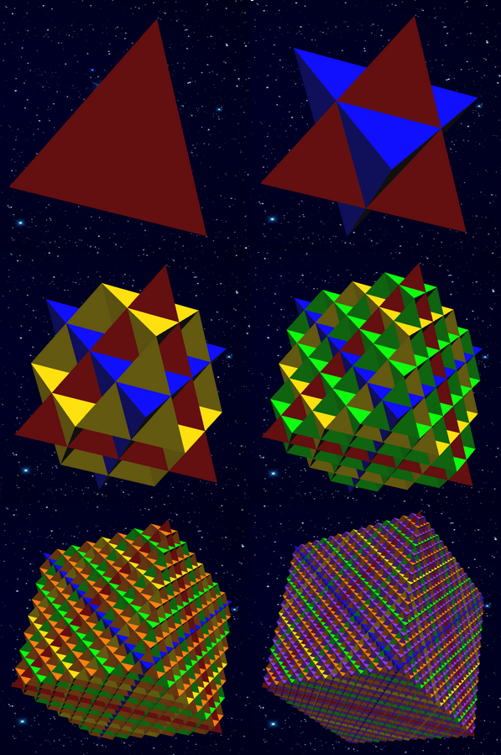

Tetraedar Sierpińskog
"normalni" i "izvrnuti" tetraedar Sierpińskog
Nastaje analogijom trokuta Sierpińskog kojom se trokuti jednostavno zamijene tetraedrima, ali ne konstruira se oduzimanjem jednog manjeg, "naopakog" tetraedra iz sredine (jer se onda izvana ne bi vidjelo ništa osim početnog tetraedra), nego ostavljanjem četiri manja tetraedra i oduzimanjem svega ostalog. Fraktalna dimenzija: pri svakoj iteraciji nastaju četiri nova dijela dvostruko manje duljine stranice.

Slide 6

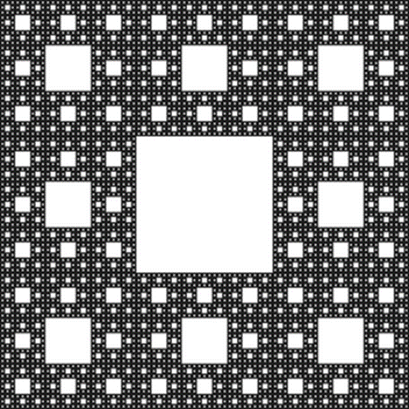
Tepih Sierpińskog
Vrlo je sličan istoimenom trokutu, ali ima veću fraktalnu dimenziju,
Počinje se od kvadrata (nulta iteracija) koji se podijeli u 9 sukladnih kvadrata (duljine stranice 1/3 početnog). Srednji kvadrat se oduzme (prva iteracija), a postupak se ponavlja s preostalih 8. Tepih Sierpińskog nastaje nakon beskonačnog broja iteracija.

Slide 7
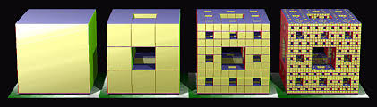

Mengerova spužva
Opisao ga je austrijski matematičar Karl Menger 1926. godine
Trodimenzionalni analogon tepihu Sierpińskog naziva se Mengerova spužva. Dobiva se jednostavnom analogijom gdje se umjesto kvadrata uzimaju kocke. No, ne oduzima se samo središnja od 27 kocaka prve iteracije, nego i još 6 kocaka u središtima strana početne kocke.

Slide 8
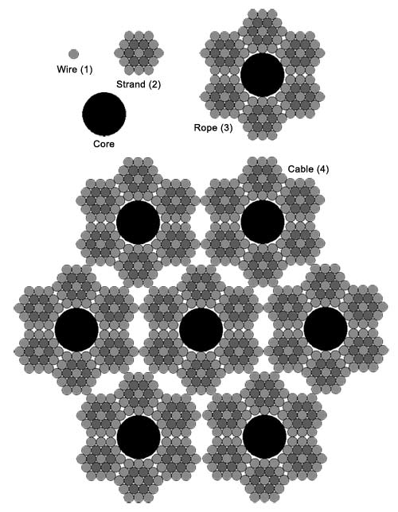
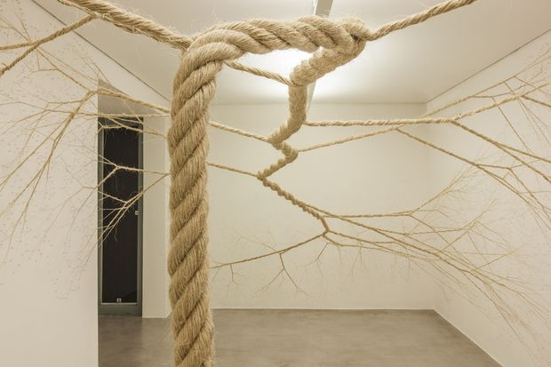
Practical use:

Slide 9
Hvala na pažnji ☺
Izradili:
-Branimir Ričko
-Tin Dvorski
-Antonio Dubovečak
-Dominik Kavur

